Slide 1

面向毫米波和太赫兹芯片的FinFET器件和射频电路协同优化研究
陆叶
2026/03/24

Slide 2
目录
研究总述
基于TCAD SProcess的工艺仿真流程
FinFET 多尺度求解方案
DC-NEGF技术的开发
基于TCAD SDeivce的FinFET的物理模型与电学特性校准

Slide 3
研究总述
研究总述——项目进展
目前研究团队基于图1流程开展工作，主要取得了如下进展：
（1）基于后栅工艺和高k金属栅等核心工艺完成7 nm FinFET工艺TCAD仿真。
（2）针对 FinFET 的三维几何结构，构建了基于有限差分法的全实空间耦合 DC-NEGF 第一性原理计算程序，为后续开展更大大尺度、高精度AC-NEGF计算奠定了基础。后续AC-NEGF第一性仿真结果会用来进一步校准FinFET的TCAD高频电学特性仿真。
（3）根据文献中报道的实验数据^{[1]}，对FinFET器件TCAD电学特性仿真模型进行校准。校准后的模型可用于进一步研究工艺参数对FinFET高频寄生机理的研究。
工艺-设计协同优化
TCAD工艺仿真
TCAD器件仿真
揭示并建立FinFET工艺与器件特性的定量关系
FinFET高频紧凑模型
物理参数校准
跨尺度下具有量子修正的高频特性
图1 项目流程
NEGF 输运校准
自热、应力等多物理场下性能变化
[1] Q. Huo, Z. Wu, F. Zhang and L. Li, "A Modeling Approach for 7nm Technology Node Area-Consuming Circuit Optimization and Beyond," 2019 16th International Conference on Synthesis, Modeling, Analysis and Simulation Methods and Applications to Circuit Design (SMACD), Lausanne, Switzerland, 2019, pp. 93-96

Slide 4
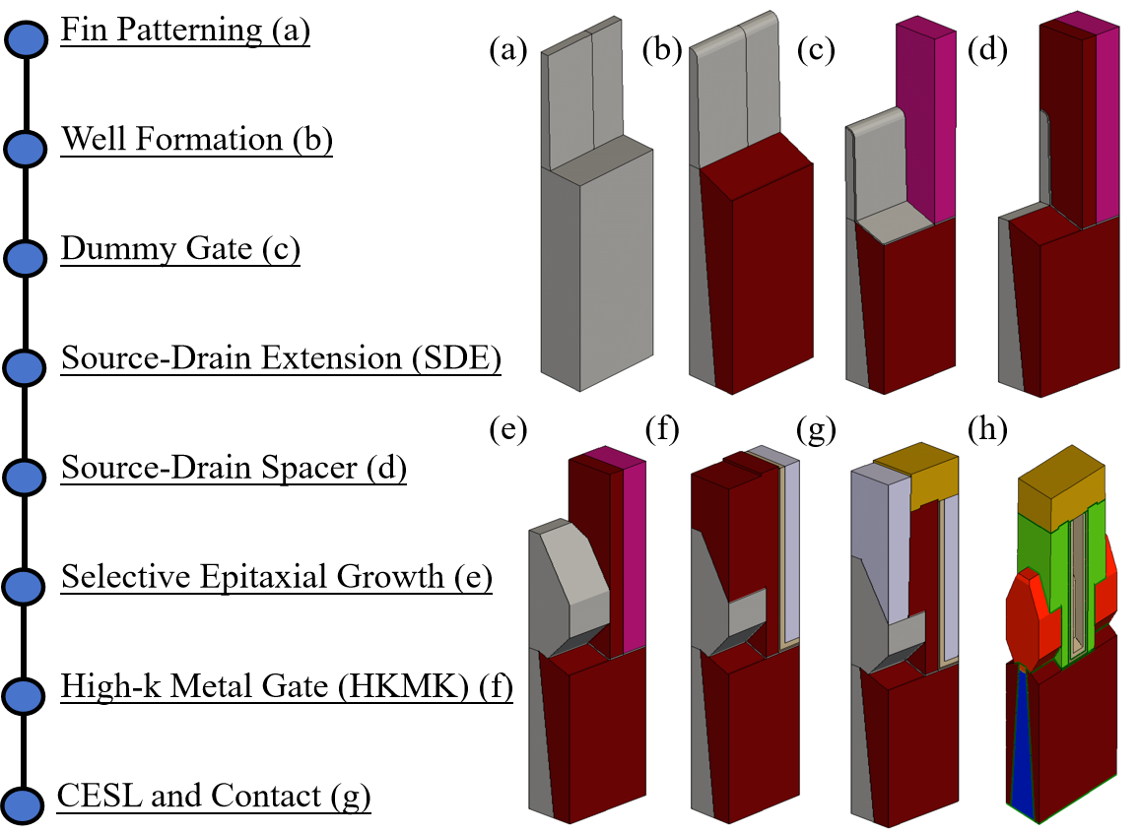
基于TCAD SProcess的工艺仿真流程
TCAD工艺仿真搭建——7 nm FinFET 工艺仿真流程
表1 FinFET核心工艺参数
Fin Height (nm) | 36.5
Fin Top Width (nm) | 5.6
Fin Bottom Width (nm) | 7.1
Channel Length (nm) | 16.5
EOT (nm) | 0.7
图2 FinFET工艺仿真流程

Slide 5
FinFET多尺度求解方案
基于TCAD仿真工具的多尺度物理仿真
为了在宏观尺度上保留物理信息，我们在以TCAD工具(Sentaurus)所使用的漂移扩散(Drift-Difffusion,DD) 输运方程为基础的TCAD仿真架构内，进行多层次校准：
密度梯度(Density-Gradient, DG)校准 电荷分布
玻尔兹曼输运方程(Boltzmann transport Equation, BTE)校准 弹道输运
交流-非平衡格林函数(AC-NEGF)校准 交流特性
密度泛函理论(density function theory, DFT)校准 界面特性
表2 漂移扩散输运体系与玻尔兹曼输运体系的对比
 | DFT | NEGF | WBTE/DG/ET/… | BTE | 漂移扩散
核心方程 | Kohn–Sham | Dyson, Keldysh | …. | BTE | DD
求解方式 | 平面波 | 矩阵运算 | …. | 蒙特卡洛/确定性方法 | 有限元
经验参数增多、计算规模/尺度提高
物理效应丰富、微观分辨率提高

Slide 6
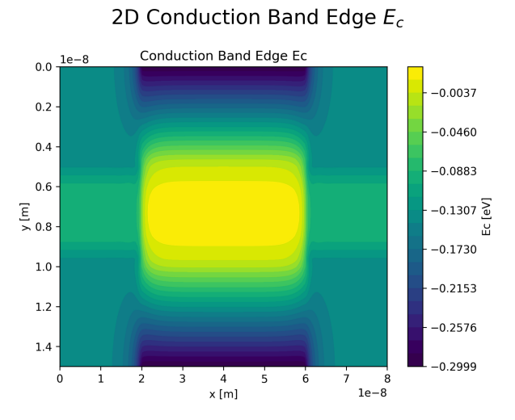
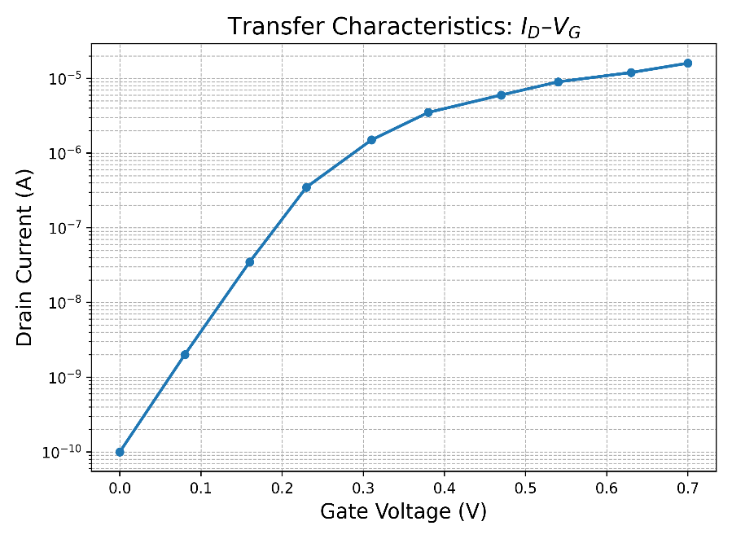
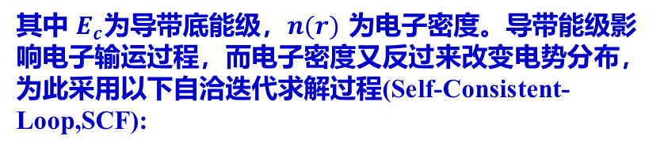
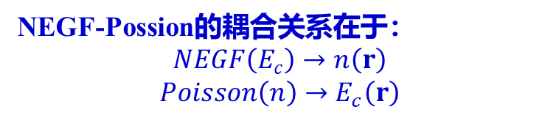
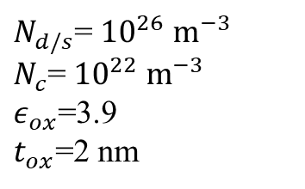
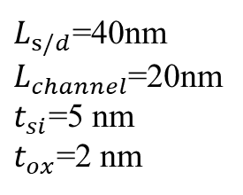
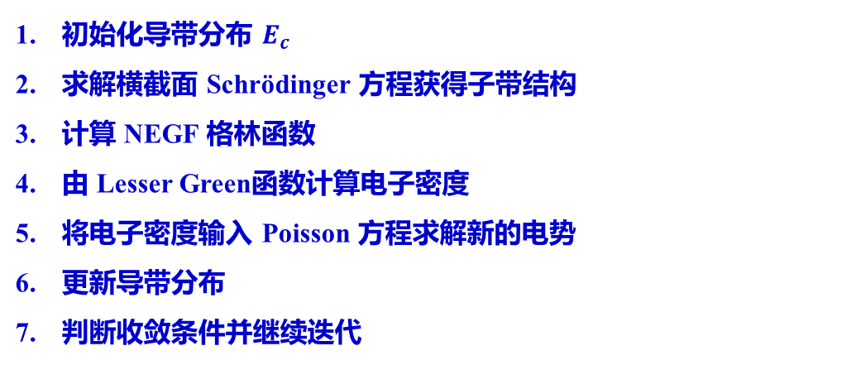
DC-NEGF技术的开发
DC-NEGF物理求解体系
AC-NEGF需要高精度、稳定的DC解作为基础，因此我们首先开发了一套DC-NEGF计算方案：
NEGF-Possion的耦合关系在于：
$$\begin{aligned}NEGF\left(E_{c}\right)→n\left(r\right) \end{aligned}$$
$$\begin{aligned}Poisson\left(n\right)→E_{c}\left(r\right)\end{aligned}$$
$N_{d/s}$= ${10}^{26} m^{−3}$
$N_{c}$= ${10}^{22} m^{−3}$
$ε_{ox}$=3.9
$t_{ox}$=2 nm
$L_{s/d}$=40nm
$L_{channel}$=20nm
$t_{si}$=5 nm
$t_{ox}$=2 nm
其中 $E_{c}$为导带底能级，$n(r)$ 为电子密度。导带能级影响电子输运过程，而电子密度又反过来改变电势分布，为此采用以下自洽迭代求解过程(Self-Consistent-Loop,SCF):
z
x
y
初始化导带分布 $E_{c}$
求解横截面 Schrödinger 方程获得子带结构
计算 NEGF 格林函数
由 Lesser Green函数计算电子密度
将电子密度输入 Poisson 方程求解新的电势
更新导带分布
判断收敛条件并继续迭代
图3 DC-NEGF的结构示意图和计算结果，网格尺寸为161x81x81

Slide 7
基于TCAD SDeivce的FinFET的物理模型与电学特性校准
求解模型校准流程
为求解FinFET的电学特性，先利用漂移扩散方程模拟栅压对载流子密度的影响。在这一步中，通过对比是否开启密度梯度模型对仿真结果的影响，来对栅氧化层介电常数和金属功函数进行校准；
在上一节点的基础上，带入所有的校准参数，用以确认量子修正。这一节点的仿真可用于提供下次蒙特卡洛仿真的静电初始猜测；
随后进行蒙特卡洛仿真，给最终的漂移扩散仿真提供数值参考；
最后用带有密度梯度和弹道输运模型的漂移扩散模型重现蒙特卡罗仿真结果。
标准TCAD DD输运方程
考虑量子效应：校准金属功函数、介质介电常数
DD输运方程+DG修正
具有量子修正的
DD输运方程
提供初始解
考虑弹道输运：校准迁移率模型
BTE输运方程的MC求解
具有运量子修正和弹道输的DD输运方程
后续TCAD DC仿真的基准模型
图4 FinFET的TCAD电学特性求解模型校准流程

Slide 8
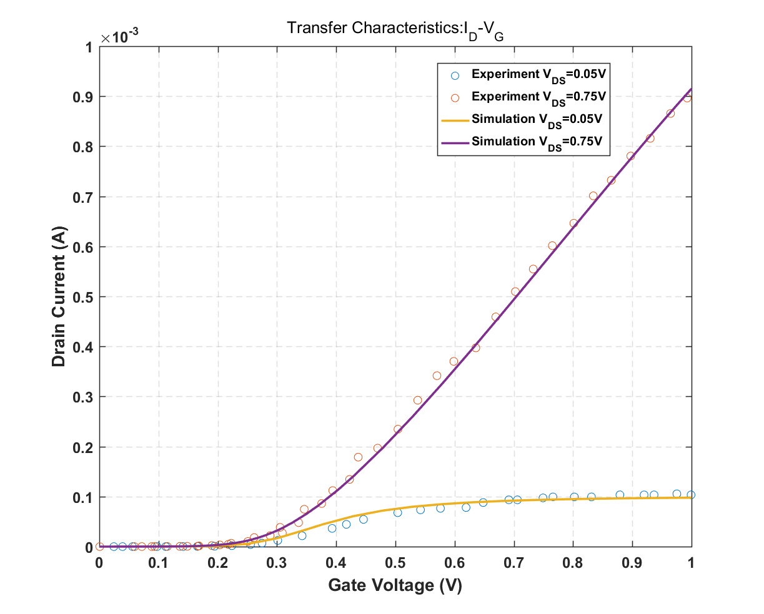
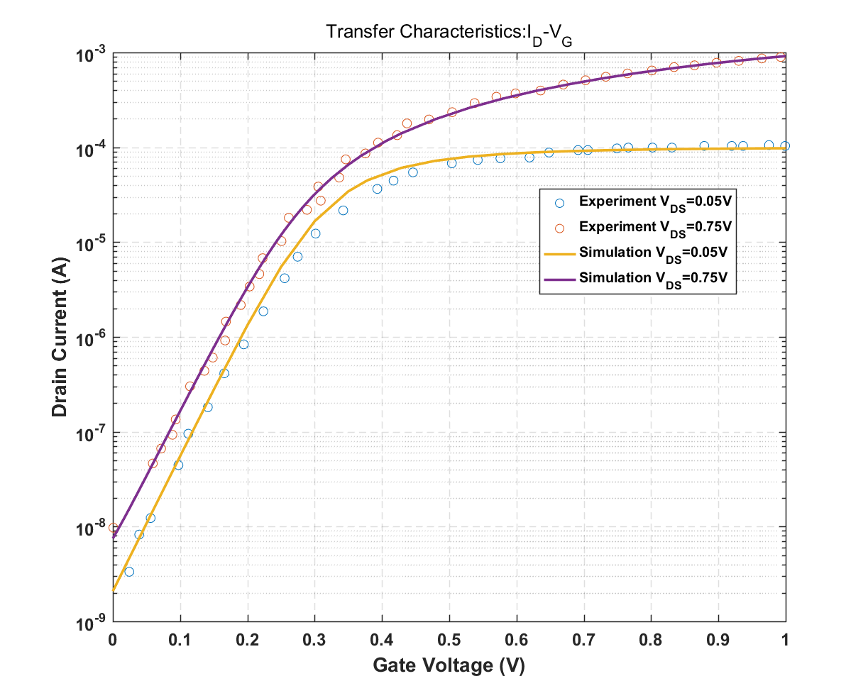
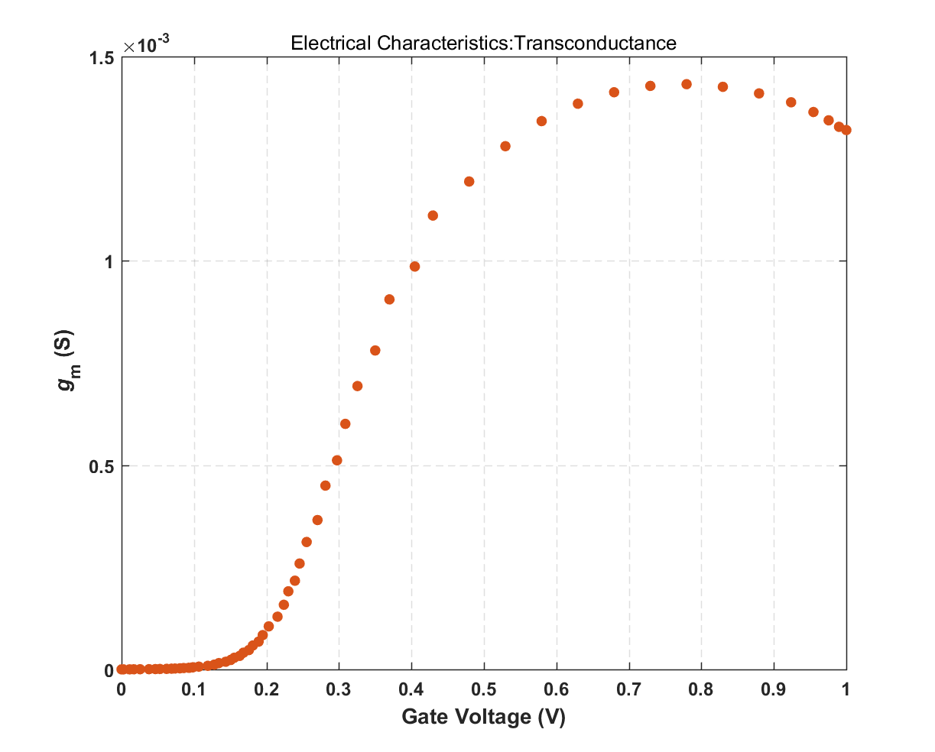
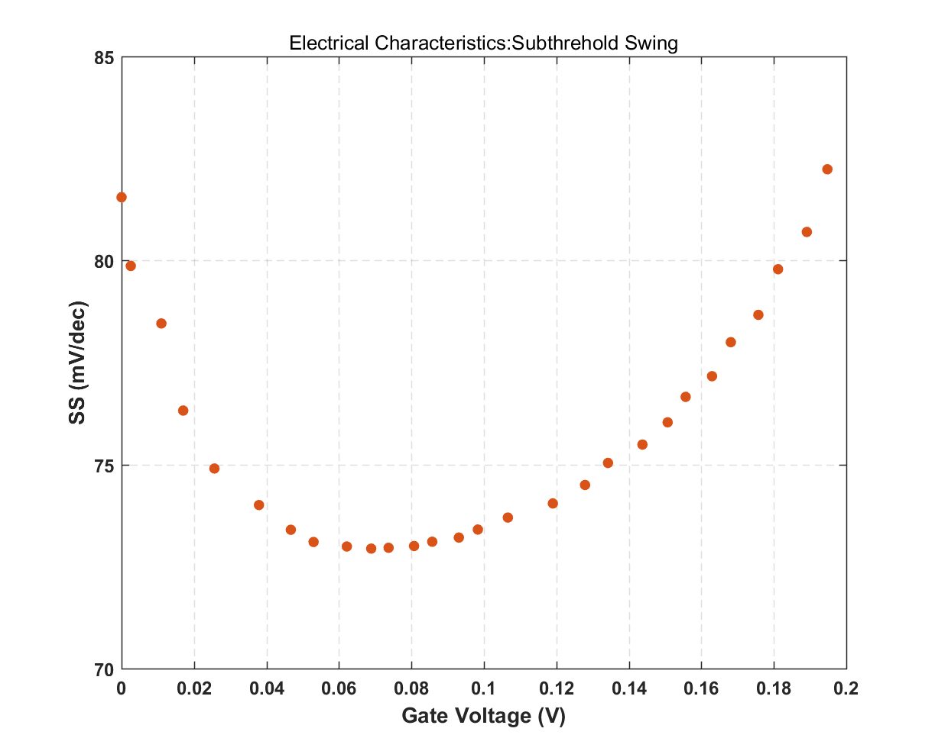
基于TCAD SDeivce的FinFET的物理模型与电学特性校准
(a)
(b)
在完成FinFET求解模型的校准后，开始对FinFET的电学特性进行校准。
通过实验数据校准电学特性，为后续探究工艺参数对FinFET高频寄生机理、电学性能的研究奠定了基础。
FinFET直流转移特性的校准情况如图6(a-b)所示；跨导如图6(c)所示，跨导最大值约为1.5 mS；亚阈摆幅如图6(d)所示，亚阈摆幅最小值约为73 mV/dec。
(c)
(d)
图5 FinFET电学特性：(a) ID-VG拟合曲线（线性坐标）；(b) ID-VG拟合曲线（对数坐标）；(c) 器件跨导（TCAD仿真值）；(d) 器件亚阈摆幅（TCAD仿真值）

Slide 9


THANKS

